Slide 1
机器阅读理解 Lesson-05 BERT的模型变体
风老师
2020.11

Slide 2
目录
ERNIE
预训练任务修改
Transformer-XL
循环机制
记忆传递方式
相对位置编码
XLNet
AR & AE
PLM
双流自注意力

Slide 3
1/2 ERNIE

Slide 4
复习
BERT 基本知识回顾
BERT 存在的问题
Notes:
为什么用神经网络

Slide 5
什么是ERNIE
ERNIE: Enhanced Representation through Knowledge Integration （Baidu）
贡献：
通过实体和短语mask能够学习语法和句法信息的语言模型
在很多中文自然语言处理任务上达到state-of-the art
放出了代码和预训练模型
方法：与bert类似
训练数据集：中文维基百科，百度百科，百度新闻，百度贴吧
参数： L = 12，H = 768，A = 12 （BERT BASE）

Slide 6
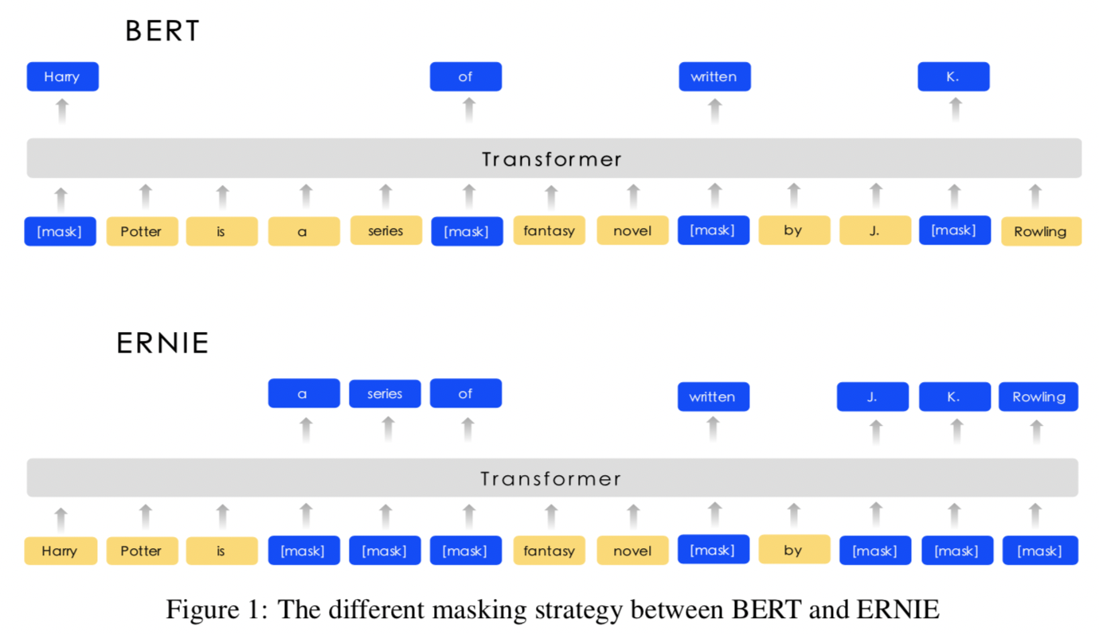
实体级别的Mask
什么是实体？
为什么只是mask 而没有把实体作为输入，预测实体输出？

Slide 7
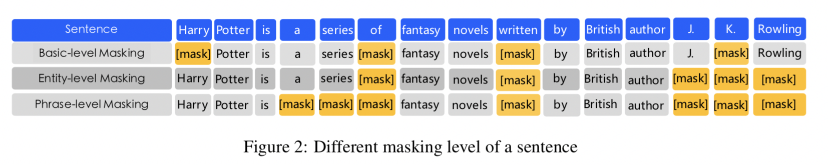
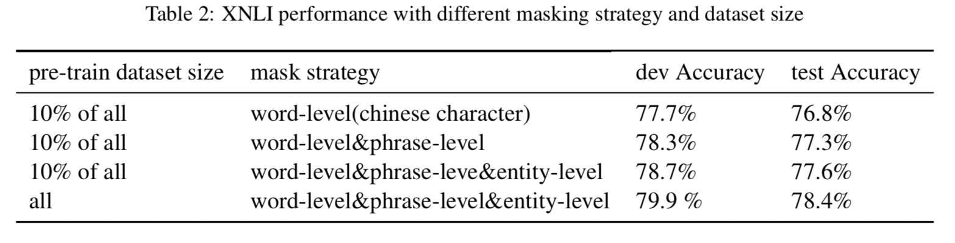
如何实现
字粒度的输入
不同级别的mask（单字、实体、短语）

Slide 8
如何实现mask（code）
batching.py -> mask 函数

Slide 9
其他细节
中文繁体->简体
英文大写->小写
词表大小17964

Slide 10
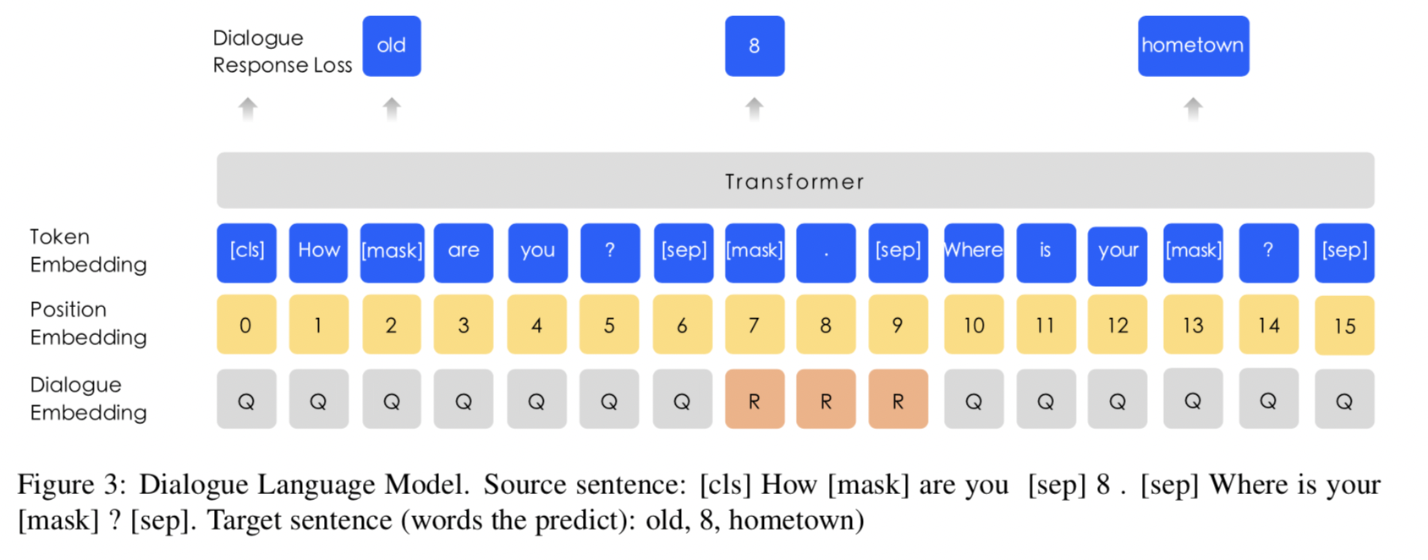
Dialog embedding
输入层使用多轮对话修改NSP任务（random replace 构造负样本）

Slide 11
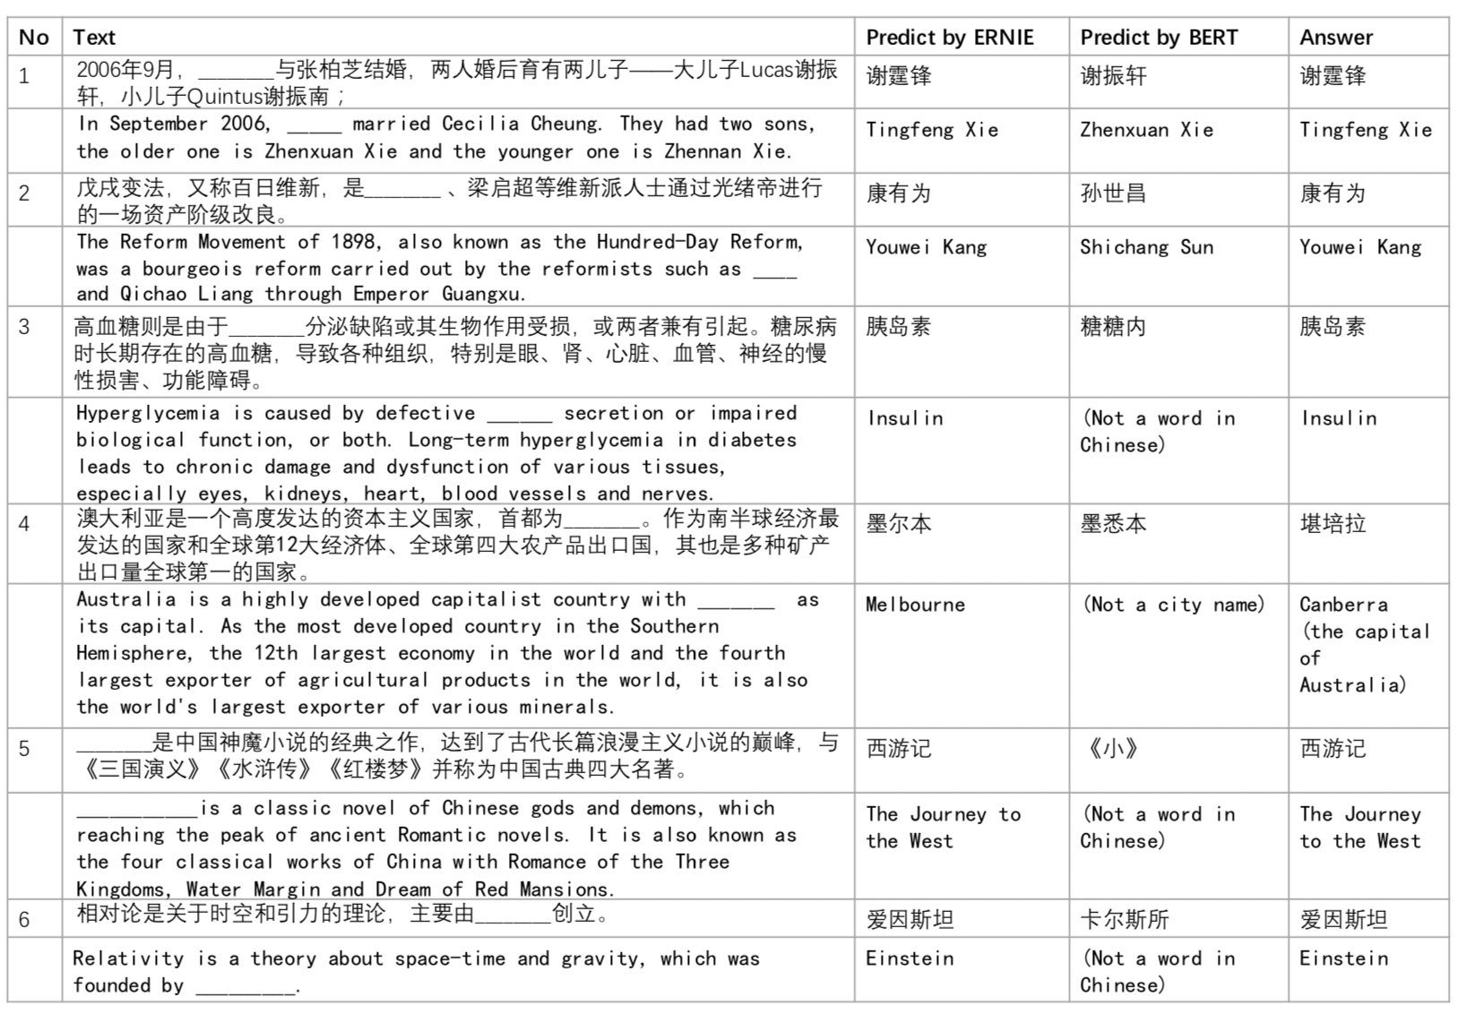
与bert对比的效果

Slide 12
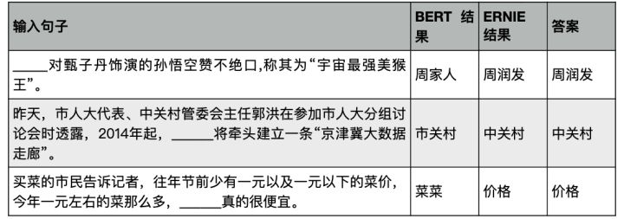
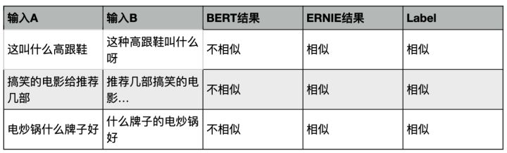
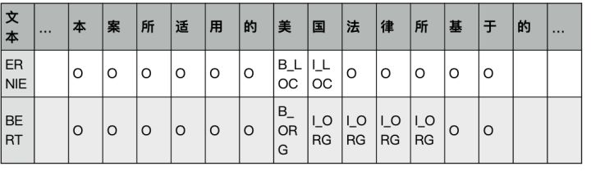
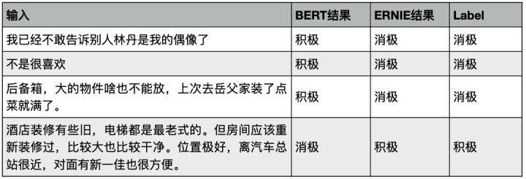
其他一些case

Slide 13
ERNIE 1.0 做了什么
更多的语料
实体级别的连续Mask——>改变了训练Task
能否通过重新设计Task提升效果？
Notes:
为什么用神经网络

Slide 14
使用ERNIE
https://aistudio.baidu.com/aistudio/competition/detail/28?isFromCcf=true
https://aistudio.baidu.com/aistudio/projectdetail/919362

Slide 15
ERNIE 2.0
ERNIE 2.0: A Continual Pre-Training Framework for Language Understanding （Baidu）
贡献：
多任务持续学习预训练框架 ERNIE 2.0
构建三种类型的无监督任务，训练模型并刷新GLUE
Fine-tuning code & English model
数据更多： Reddit 搜索数据等
参数与BERT一致

Slide 16
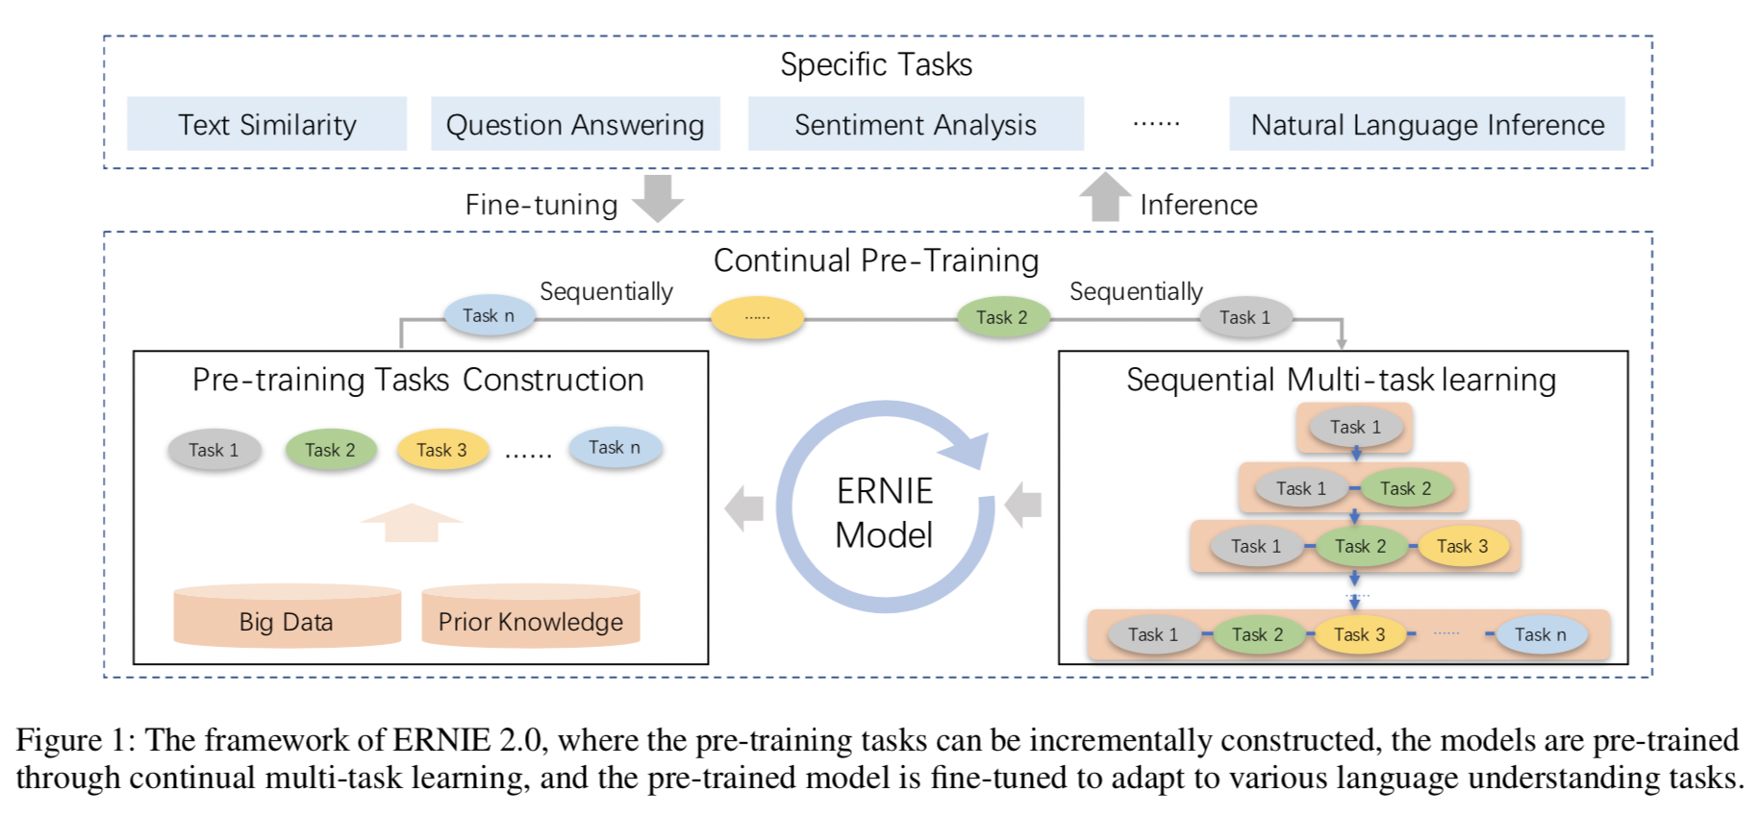
整体框架
ERNIE 2.0: A Continual Pre-Training Framework for Language Understanding （Baidu）

Slide 17
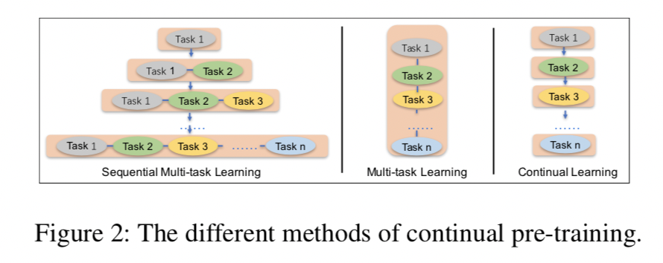
连续多任务学习
不遗忘之前的训练结果
多任务高效的进行训练
使用上一任务的参数，并且新旧任务一起训练
将每个任务分成多次迭代，框架完成不同迭代的训练自动分配

Slide 18
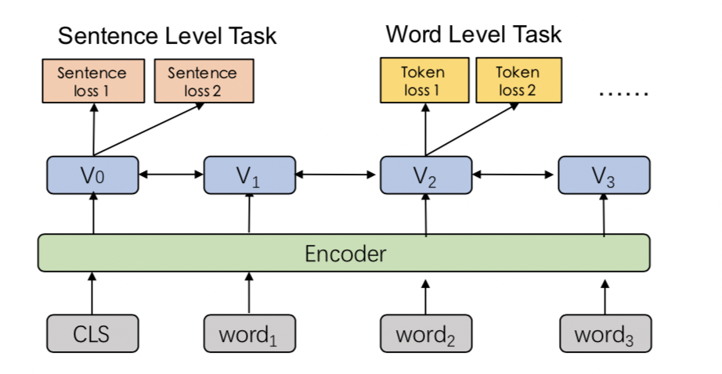
多任务训练
Sentence level loss & word level loss
每个任务有独立的loss function， sentence task 可以和word task 一起训练

Slide 19
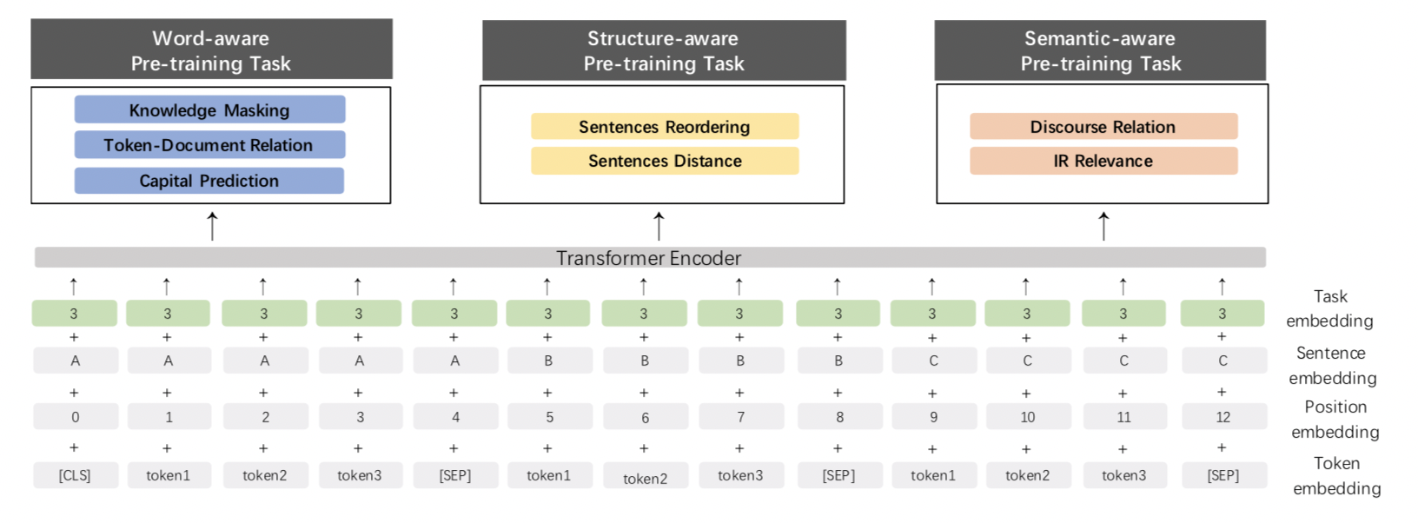
模型结构

Slide 20
任务（一）：词法级别预训练任务
Knowledge Masking Task（ERNIE 1.0）：学习当前和全局依赖
Capitalization Prediction Task：大写用于专名识别等，小写也可用在其他任务
Token-Document Relation Prediction Task：token存在段落A中是否token会在文档的段落B中出现

Slide 21
任务（二）：语言结构级别预训练任务
Sentence Reordering Task：文档中的句子打乱（分成1到m段，shuffle），识别正确顺序
Sentence Distance Task：句子间的距离，3分类任务
0 相连的句子
1同一文档中不相连的句子
2两篇文档间的句子

Slide 22
任务（三）：语法级别预训练任务
Discourse Relation Task：计算两句间的语义与修辞关系
IR Relevance Task：短文本信息检索关系（百度的核心）
Query-title （搜索数据）
0：搜索并点击
1：搜索并展现
2：无关，随机替换

Slide 23
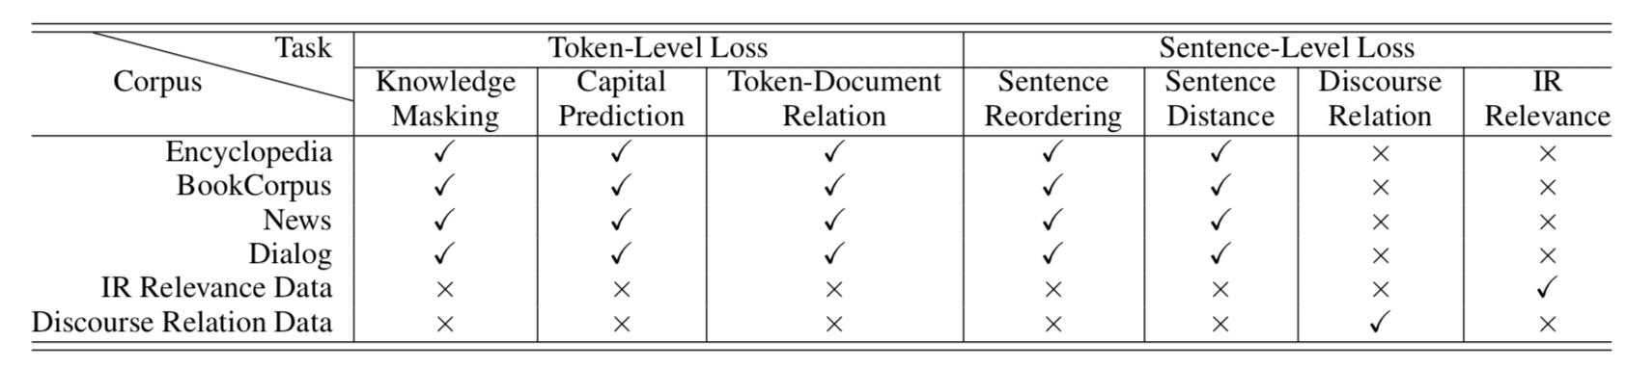
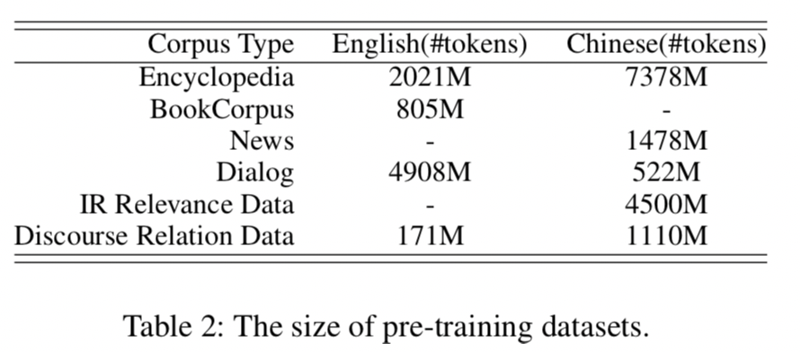
各任务所用的数据

Slide 24
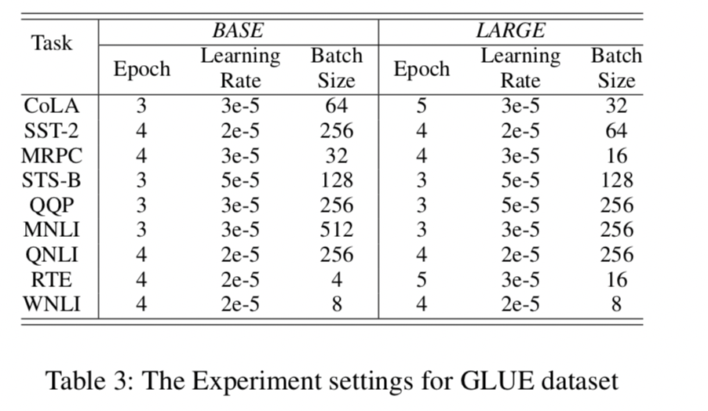
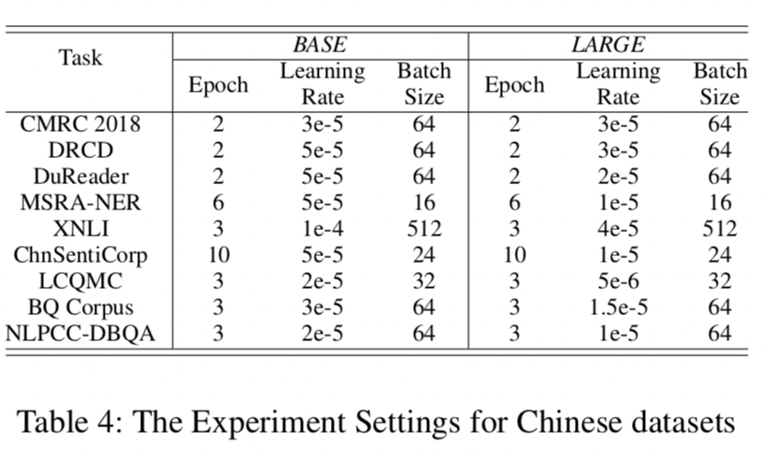
fine-tuning的参数

Slide 25
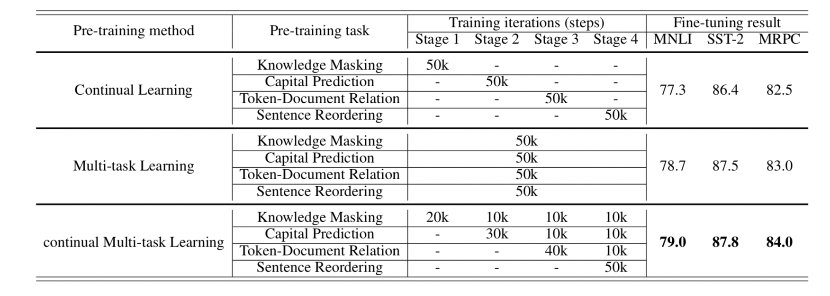
连续多任务学习的效果

Slide 26
结论
目前来看最好的中英文预训练语言模型之一
https://gluebenchmark.com/leaderboard
等待模型的放出或云服务

Slide 27
2/2 Transformer-XL & XLNet

Slide 28
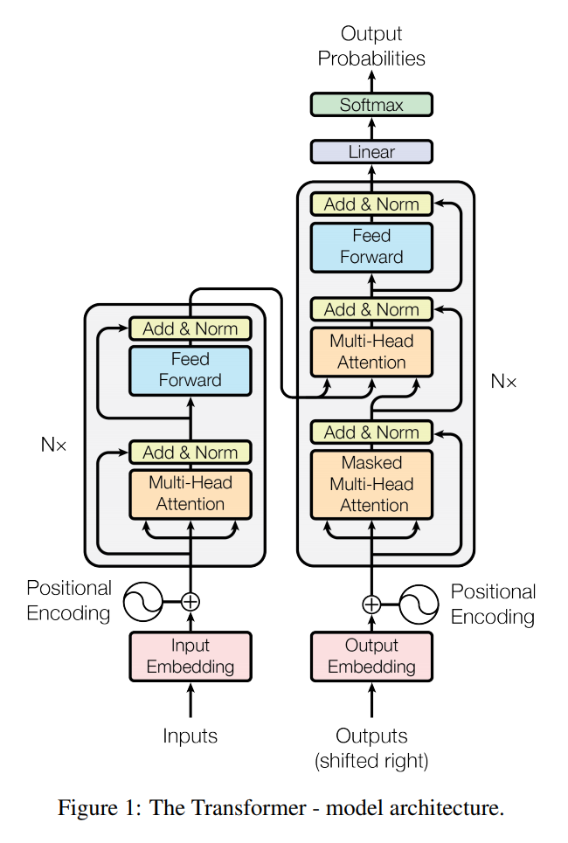
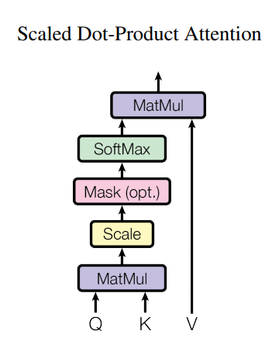
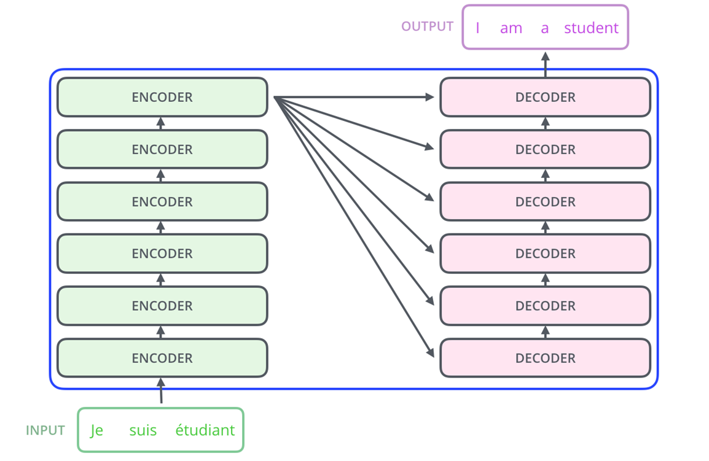
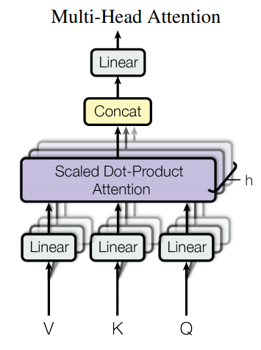
复习
Transformer 结构
Notes:
为什么用神经网络

Slide 29
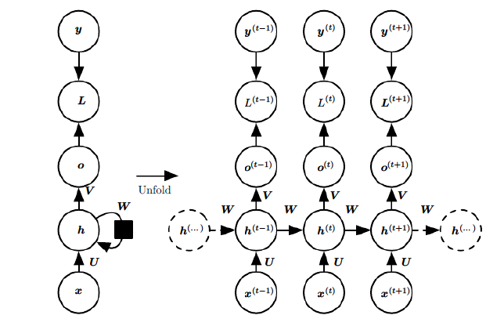
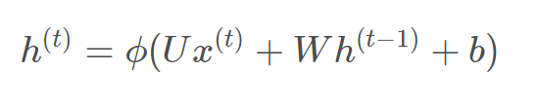
复习
RNN
Notes:
为什么用神经网络

Slide 30
讨论
Transformer 与 RNN的优缺点
Transformer 结合 RNN -> Transformer-XL
Notes:
为什么用神经网络

Slide 31
Transformer-XL
Transformer-XL: Attentive Language Models Beyond a Fixed-Length Context（Google）（ICLR 2019 被拒）
解决长文本的建模，捕获超长距离依赖
贡献：
循环的transformer建模机制
一种相对位置编码方式

Slide 33
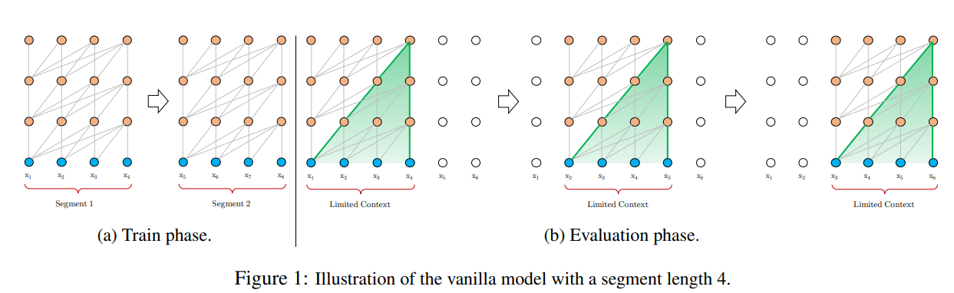
Vanilla Transformer Language Models
长文本输入->切分Segment
问题：
最长依赖取决于segment长度
不同segment之间不传递信息
固定大小切分造成语义碎片

Slide 34
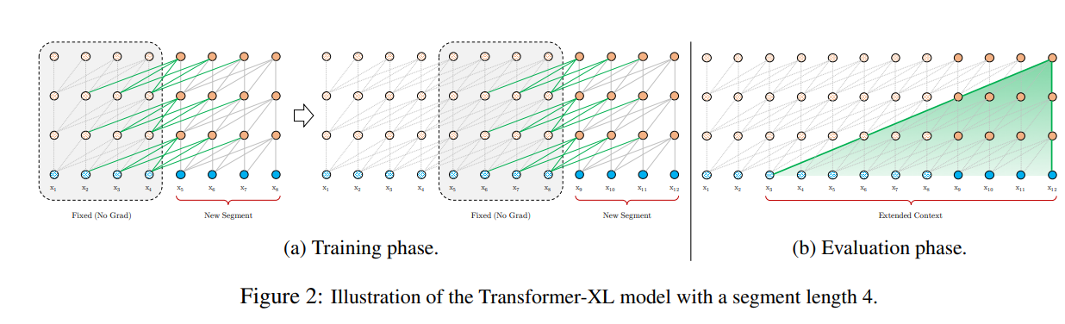
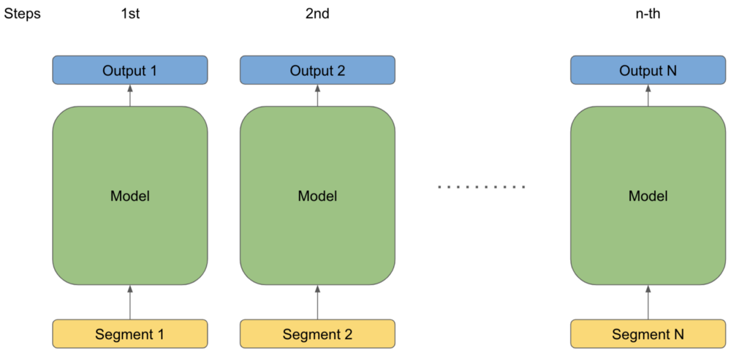
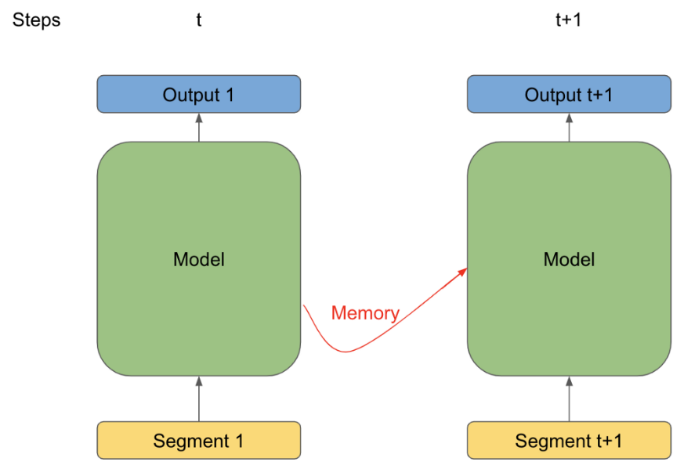
Transformer-XL：循环机制

Slide 35
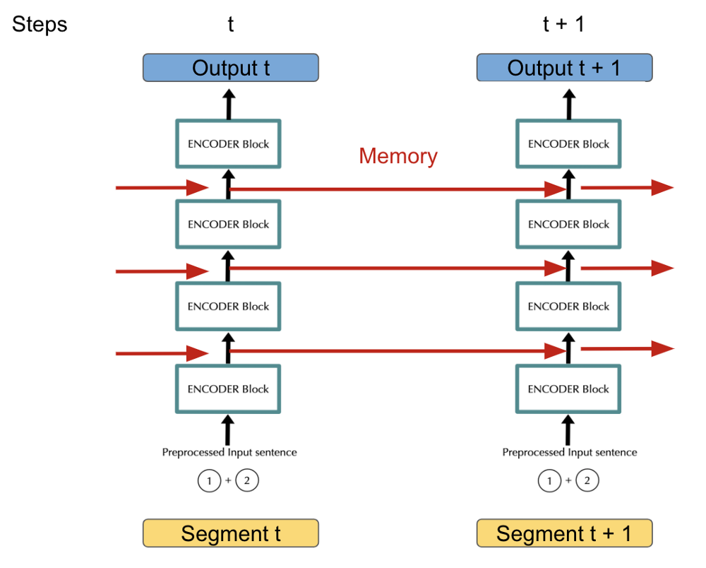
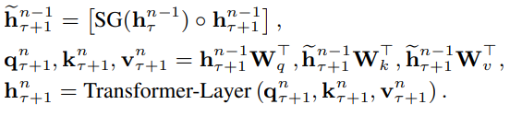
Transformer-XL：传递方式
信息传递方式：
下一层接受上一层的信息
下一层接受上一时刻的上层信息
通过拼接实现
requires_grad=False or stop_gradient()

Slide 36
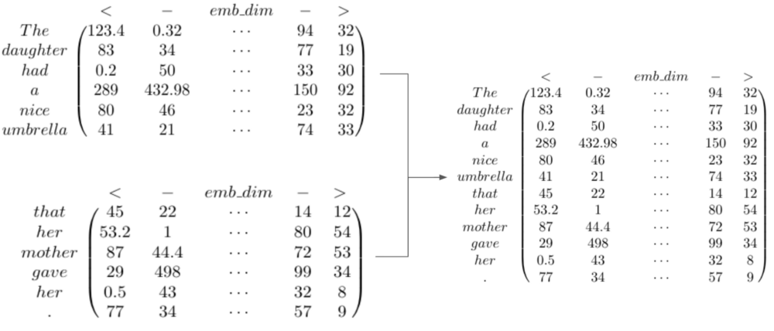
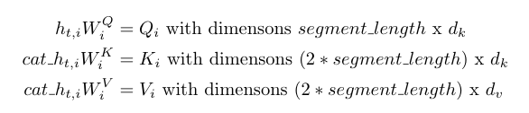
Transformer-XL：例子

Slide 37
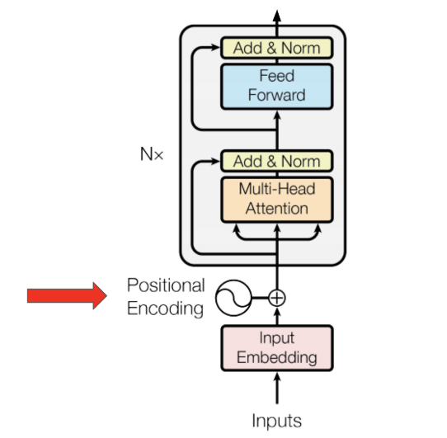
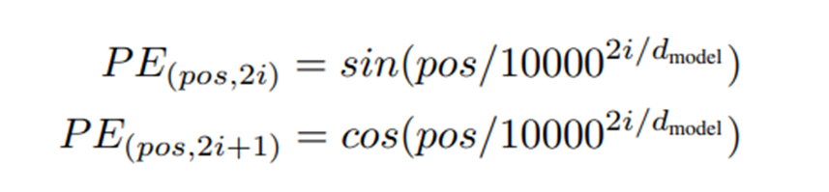
Transformer-XL：相对位置编码
为什么要用相对位置编码？
Transformer 原始位置编码的问题

Slide 38
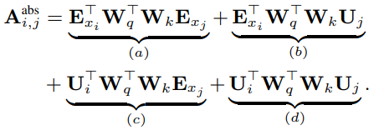
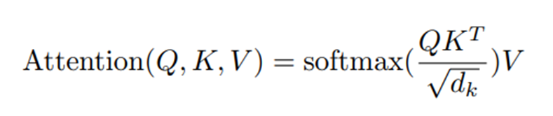
Transformer-XL：相对位置编码
相对位置编码的实现
Transformer 原始位置编码的问题
a :词之间的attention关系
b :位置与词的关系
c :词与位置的关系
d :全局位置之间的关系

Slide 39
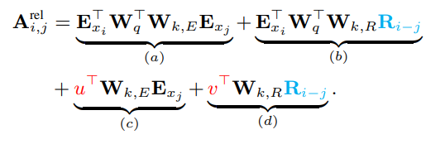
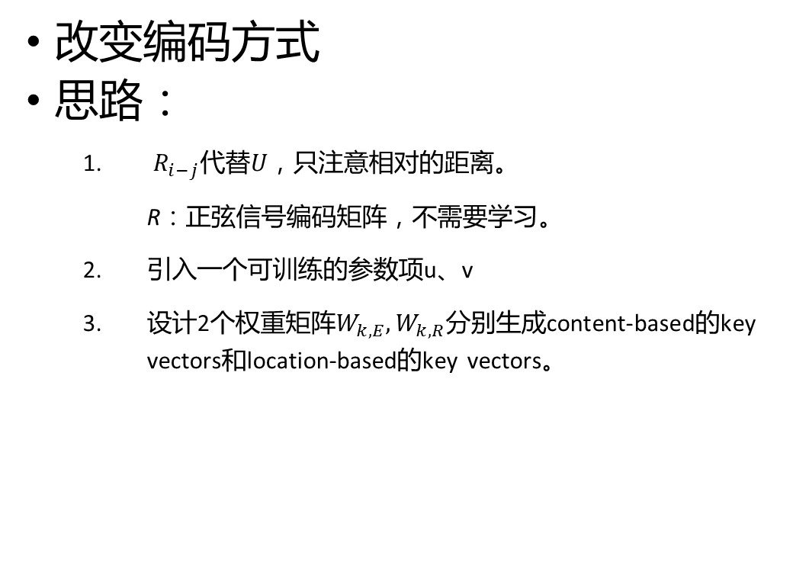
Transformer-XL：相对位置编码
改变编码方式
思路：
$R_{i−j}$代替$U，$只注意相对的距离。
R：正弦信号编码矩阵，不需要学习。
引入一个可训练的参数项u、v
设计2个权重矩阵$W_{k,E},W_{k,R}$分别生成content-based的key vectors和location-based的key vectors。
(a) content-base的定位
(b) 捕获content-dependent的位置bias
(c) 控制全局的content bias
(d) 全局位置bias的编码

Slide 40
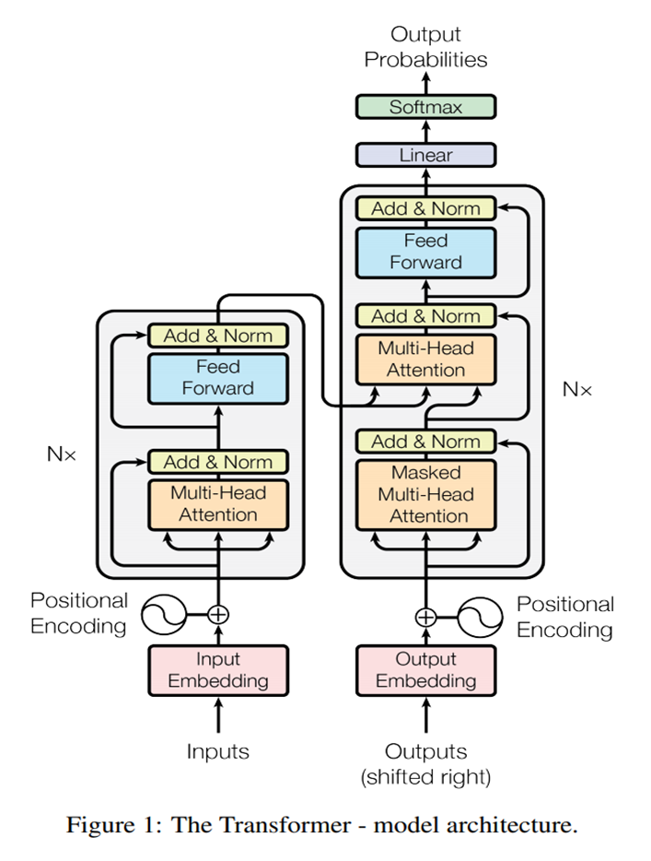
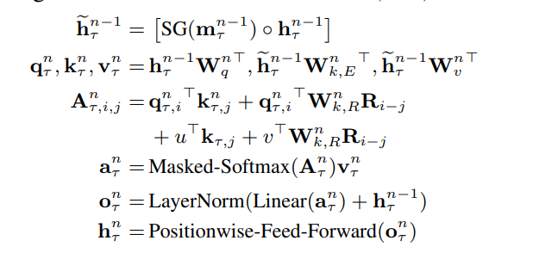
Transformer-XL：最终形态
＋

Slide 41
总结
优点
在几种不同的数据集（大/小，字符级别/单词级别等）均实现了最先进的语言建模结果。
结合了深度学习的两个重要概念——循环机制和注意力机制，解决长距离依赖的问题
学习超长的依赖关系。
inference阶段快。
不足
未在具体的NLP任务如情感分析、QA等上应用。 没有给出与其他的基于Transformer的模型，如BERT等，对比有何优势。
训练模型需要用到大量的TPU资源。

Slide 42
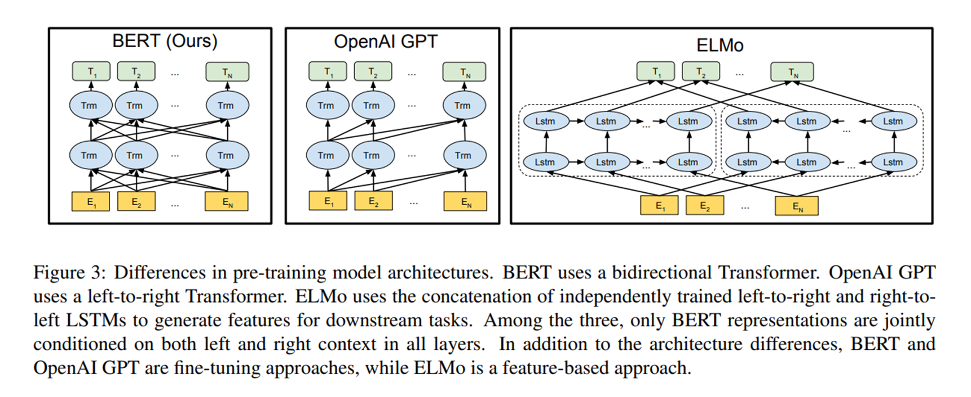
BERT 与 GPT
Bert & GPT： 优点 & 缺点？
Notes:
为什么用神经网络

Slide 43
XLNet
XLNet：Generalized Autoregressive Pretraining for Language Understanding（Google）
类bert模型，在20 个任务上超过了 BERT 的表现，并在 18 个任务上取得state-of-the-art
Notes:
为什么用神经网络

Slide 44
AR & AE
自回归语言模型（Autoregressive LM）
根据上文内容预测下一个可能的单词，自左向右的语言模型任务（或自右向左，单向）
缺点：只能利用上文或者下文的信息
优点：可以完成生成类NLP任务
自编码语言模型（Autoencoder LM）
根据上下文单词来预测这些被Mask掉的单词（噪音）。
优点：双向语言模型，
缺点：预训练阶段和Fine-tuning阶段不一致
XLNet的出发点：融合两者的优点。

Slide 45
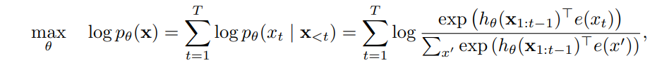
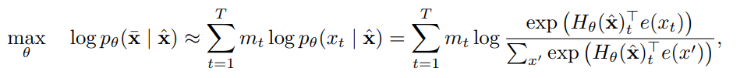
目标
AR
AE

Slide 46
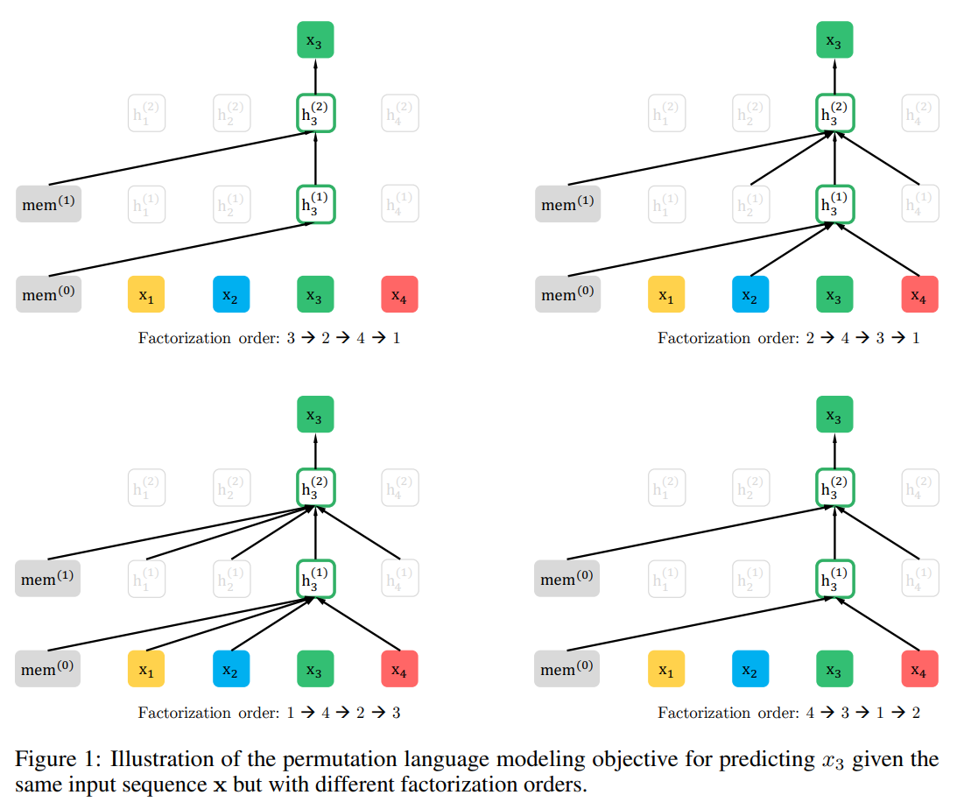
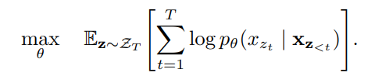
Permutation Language Modeling
目标
一种基于排列组合的输入方法
组合数量？
不会改变原始词的顺序。实现是通过Attention的Mask来对应不同的分解方法

Slide 47
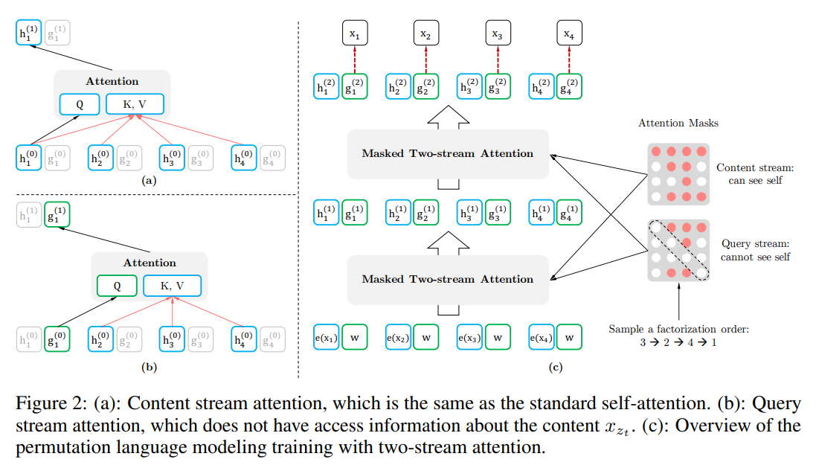
双流自注意力
任务：
预测后面的字符是哪个
预测自己到底是哪个字符
两套表征方式
Content Stream
Query Stream
Transformer 天然和乱序语言模型相契合
Notes:
为什么用神经网络

Slide 48
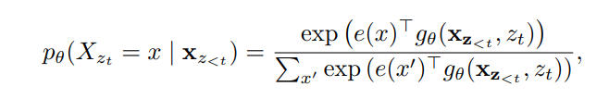
双流自注意力
加入位置作为预测信息：
两种Attention的构造
Notes:
为什么用神经网络

Slide 49
Transformer-XL
Relative Position Encodings
Relative Segment Encodings
衡量两个词是否在同一segment
Notes:
为什么用神经网络

Slide 50
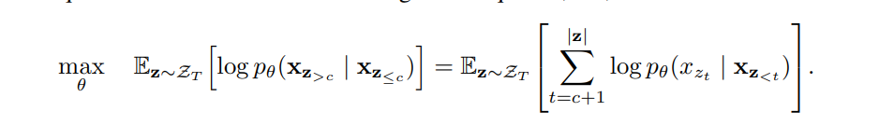
训练方法
数据输入：50%的概率是连续的句子(前后语义相关)，有50%的概率是不连续(无关)的句子
排列组合数据随机采样
CLS放在最后，为什么？
为了减少计算量，只预测最后1/K个Token
Notes:
为什么用神经网络

Slide 51
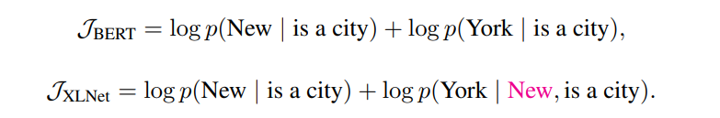
与bert比较
XLNet预测部分词是出于性能考虑，而BERT是随机的选择一些词来预测
尽量规避Bert的独立假设：
Notes:
为什么用神经网络

Slide 52
附论文地址：
https://arxiv.org/pdf/1901.02860.pdf
https://arxiv.org/pdf/1906.08237.pdf
https://github.com/zihangdai/xlnet
https://github.com/ymcui/Chinese-PreTrained-XLNet
Transformer-XL
XLNet
中文XLNet预训练模型

Slide 53
总结
ERNIE
Transformer-XL
XLNet

Slide 54
下节课内容：
https://arxiv.org/pdf/1908.04577.pdf
https://arxiv.org/abs/1910.10683
https://arxiv.org/pdf/1907.11692.pdf
https://arxiv.org/pdf/2001.09694v2.pdf
https://arxiv.org/pdf/1909.11942.pdf
Struct-Bert
T5
RoBERTa
RetroReader
ALBERT

Slide 55


作业
找到xlnet代码中计算双流注意力的部分代码，并对其进行分析。
提交：
xlnet中双流注意力代码片段
基于代码的流程分析，可以代码注释，文字描述也可以是流程图

